Slide 1
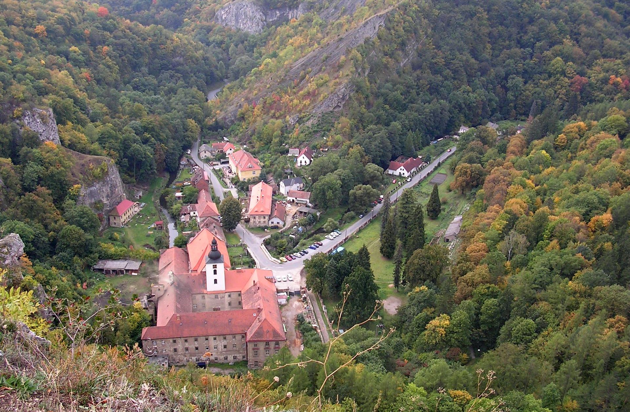

Komplexní pozemkové úpravy
v katastrálním území Svatý Jan pod Skalou
Úvodní jednání 12.7.2021

Slide 2
Pozemkové úpravy
Zákon č. 139/2002 Sb., o pozemkových úpravách a pozemkových úřadech v platném znění
Jednoduché pozemkové úpravy (JPÚ)
- řeší zpravidla jen některé hospodářské potřeby pouze na části katastrálního území a také se jimi upřesňují nebo rekonstruují příděly
Komplexní pozemkové úpravy (KoPÚ)
- řeší celé katastrální území mimo zastavěnou část obce včetně zpřístupnění pozemků, protierozní ochrany, vodohospodářských opatření a ekologické stability území

Slide 3
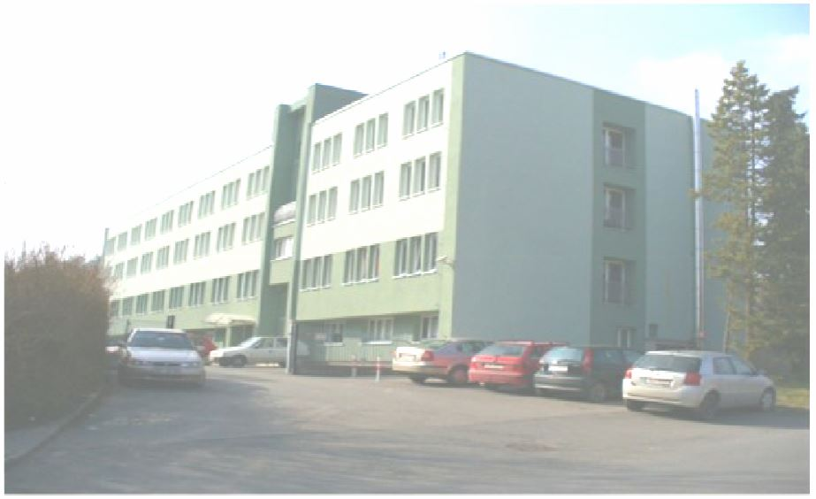
Pozemkové úpravy
Objednatel:
SPÚ, Krajský pozemkový úřad pro Středočeský kraj
a hlavní město Praha
Pobočka Beroun
Pod Hájem 324
267 01 Králův Dvůr
Zpracovatel:
Pozemkové úpravy K+V s.r.o.
Plachého 1558/40, 301 00 Plzeň
odborná firma vybraná na základě výběrového řízení

Slide 4

Náklady na pozemkové úpravy
hradí stát
hradí stát a stavebník (pokud je pozemková úprava vyvolána stavební činností)
Financování realizací Plánu společných zařízeni
financování z Evropských fondů
všeobecná pokladní správa VPS - finanční prostředky přidělené do rozpočtu SPÚ

Slide 5
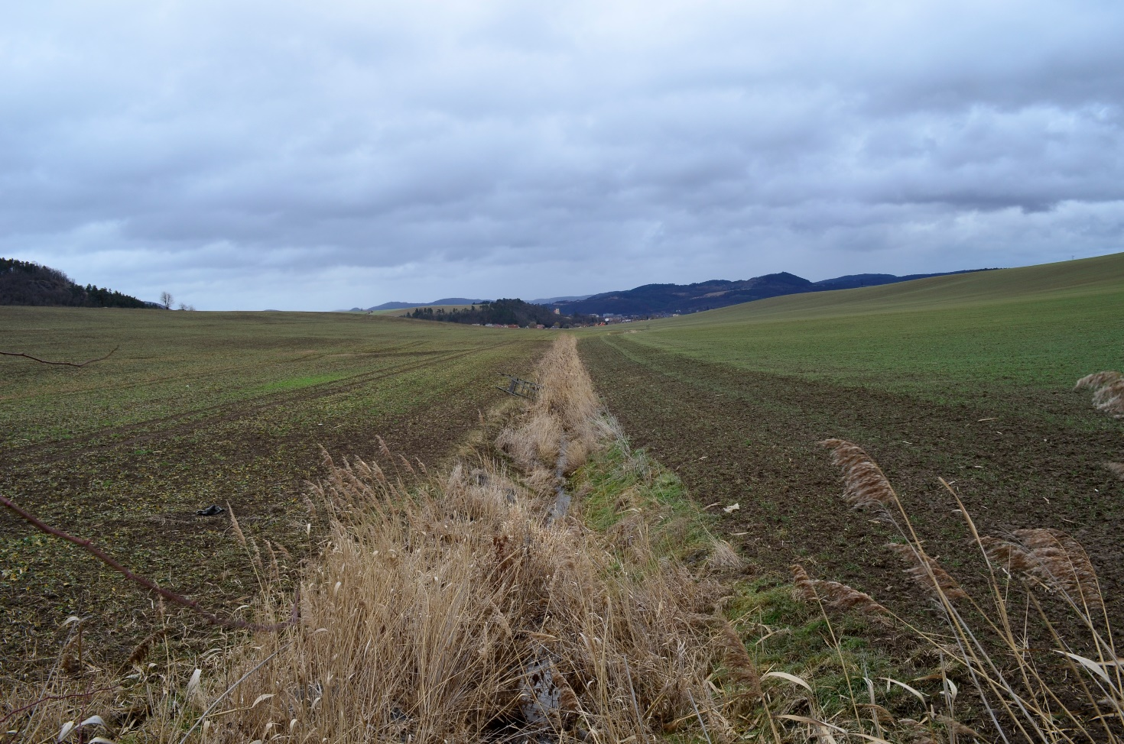
Zahájení KoPÚ
dle § 6 odst. 3 zákona č. 139/2002 Sb.
Zahájit vždy, pokud se pro vysloví vlastníci nadpoloviční výměry ZPF (58,2%)
Oznámeno Veřejnou vyhláškou

Slide 6
K čemu slouží pozemkové úpravy?
K prostorovému a funkčnímu uspořádávání, scelování nebo dělení pozemků
Ke zpřístupnění pozemků
K ochraně půdy a zlepšení životního prostředí
Ke zlepšení hospodaření s vodou v krajině
Ke zvýšení ekologické stability krajiny
Jako podklad pro územní plánování a obnovu katastrálního operátu

Slide 7
Význam pozemkových úprav
Přehledné a jasné vlastnické vztahy (zprůhlednění vlastnictví, možnost scelení a úpravy tvaru pozemků)
Upřesnění vlastnictví co do výměry i polohy
Možnost rozdělení spoluvlastnictví
Možnost scelení pozemků a jejich bezplatné vytyčení v terénu
Ochrana pozemků před znehodnocením erozí
Zpřístupnění pozemků vytvořením sítě polních cest
Propojení se sousedními obcemi v rámci návrhu a realizace polních cest
Realizace prvků společných zařízení - vyřešení odvedení nebo zadržení povrchových vod a ochrana území pomocí protierozních a vodohospodářských opatření, zvýšení ekologické stability krajiny
Možnost převedení pozemků pod navrženými společnými zařízeními do vlastnictví obce

Slide 8
Etapy procesu pozemkových úprav
1 rok 3 roky 1 rok
1 rok
1,5 roku
1 rok
1,5 roku
předcházející | přípravné | návrhové | realizační
Erozní ohroženost Studie odtokových poměrů Souhlas 50% vlastníků ZPF Zadávací dokumentace a stanovení obvodů Shromáždění podkladů (ÚP) Výběr zpracovatele Oslovení dotčených správních úřadů a organizací | Úvodní jednání Revize a doplnění podrobného polohového bodového pole Rozbor současného stavu Polohopisné a výškopisné zaměření zájmového území Geometrické a polohové určení obvodu (vyhotovení ZPMZ a GP) Zjišťování a zaměření hranic neřešených pozemků Zpracování dokumentace nároků vlastníků | Plán společných zařízení (PSZ) Návrh nového rozmístěn pozemků Závěrečné jednání | Zpracování mapového díla (mapa DKM) Vytyčení pozemků Realizace prvků PSZ

Slide 9
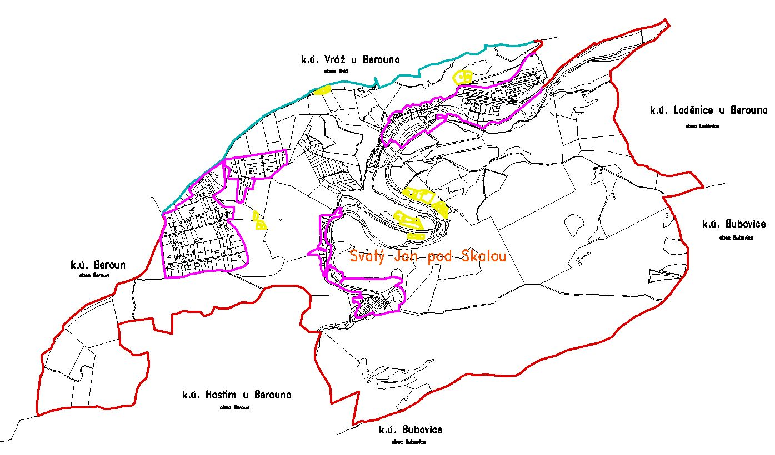
Obvod pozemkové úpravy

Slide 10
Postup zpracování pozemkových úprav
1. Terénní průzkumy, vyhotovení dostupných podkladů
- terénní průzkum projektanta
- fotodokumentace
- vyhodnocení získaných podkladů
- vyjádření orgánů státní správy a dotčených organizací
- územně plánovací dokumentace

Slide 11
Postup zpracování pozemkových úprav
2. Zeměměřické činnosti
revize a doplnění bodového pole
zaměření skutečného stavu
určení obvodu KoPÚ
- zjišťování hranic pozemků a pozemků neřešených

Slide 12
Postup zpracování pozemkových úprav
2a. Zjišťování hranic obvodu KoPÚ
jednoznačné stanovení obvodu KoPÚ
upřesnění hranice obvodu KoPÚ přímo v terénu
účast všech dotčených vlastníků
2b. Zjišťování hranic pozemků neřešených
upřesnění hranice neřešených pozemků přímo v terénu
účast všech dotčených vlastníků

Slide 13
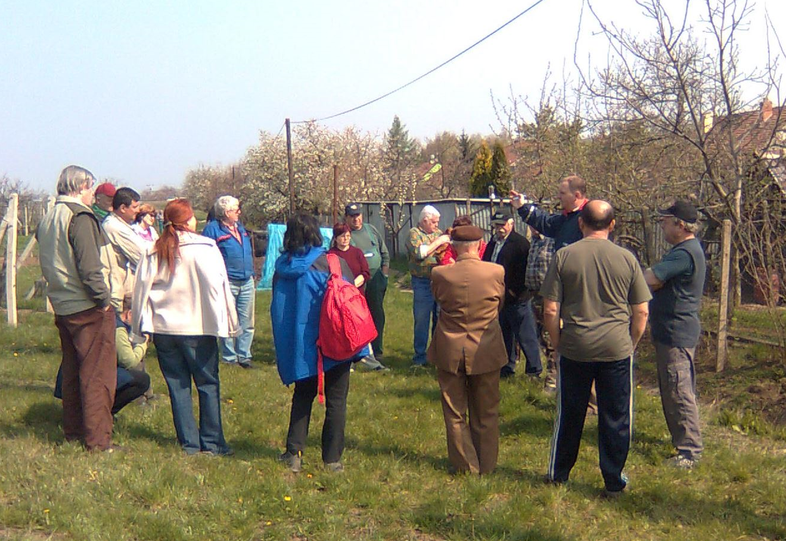
Postup zpracování pozemkových úprav
Zjišťování hranic obvodu KoPÚ

Slide 14
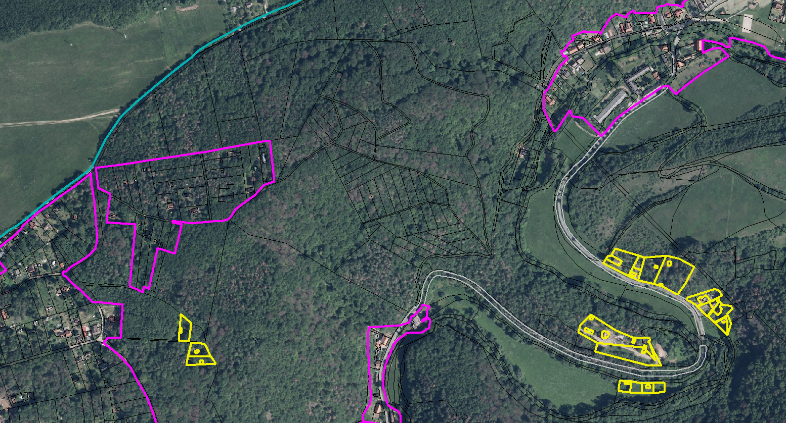
Postup zpracování pozemkových úprav
Zjišťování hranic obvodu KoPÚ

Slide 15
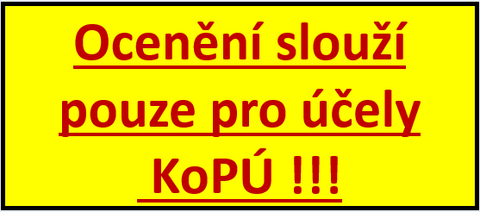
Postup zpracování pozemkových úprav
3. Zpracování soupisu nároků vlastníků
rozdělení pozemků na:
v obvodu pozemkových úprav – řešené
- ocenění pozemku dle BPEJ
- ocenění trvalých porostů
- určení vzdálenosti
- rozdíl mezi výměrou obvodu a součtem výměry nároků (koeficient)
v obvodu pozemkových úprav – neřešené
pozemky mimo obvod pozemkových úprav

Slide 16
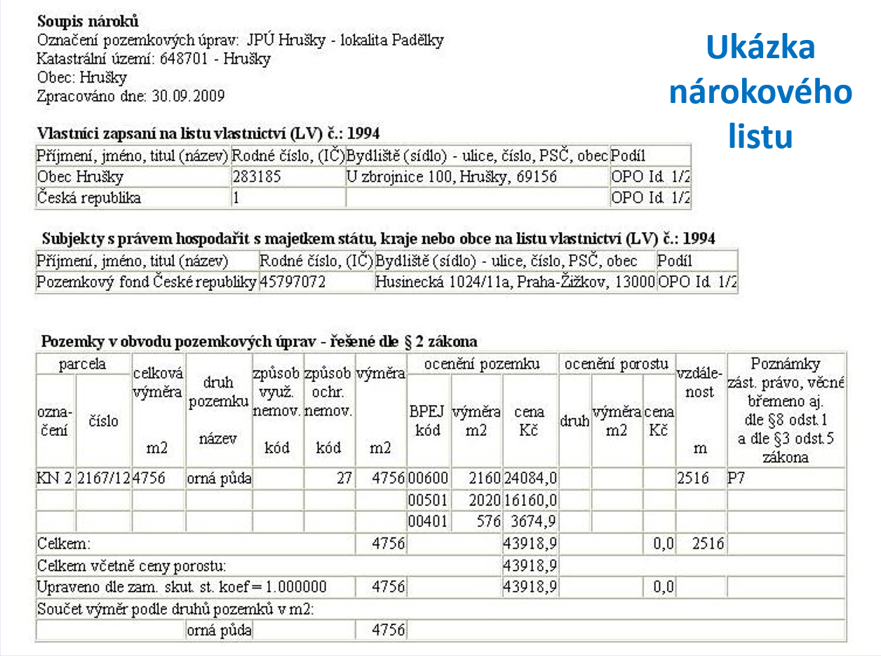
Postup zpracování pozemkových úprav
3. Zpracování soupisu nároků vlastníků

Slide 17
Postup zpracování pozemkových úprav
4. Plán společných zařízení
- návrh cestní sítě
- návrh protierozních opatření
- návrh vodohospodářských opatření
- návrh krajinných a ekologických opatření
Sbor zástupců, zastupitelstvo obce
(využití státních a obecních pozemků)

Slide 18
Postup zpracování pozemkových úprav
4. Plán společných zařízení – sbor zástupců obce
Sbor zástupců spolupracuje při zpracování návrhu pozemkových úprav
Posuzuje varianty návrhu pozemkových úprav a navrhovaná opatření
Vyjadřuje se k plánu společných zařízení
Vyjadřuje se k podaným připomínkám v průběhu pozemkových úprav
Sbor zástupců má funkci pouze poradní
Počet členů sboru zástupců musí být lichý a počet členů sboru zástupců je 5 až 15 členů
Nevolení členové sboru zástupců jsou zástupce obce a zástupce SPÚ
Volí se jeden náhradník
Nominováni byli: Michal Šedivý, Dana Posová, Jakub Hrnčíř
Náhradník: Miroslav Husák

Slide 19
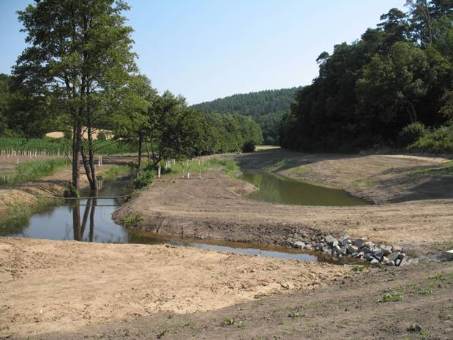
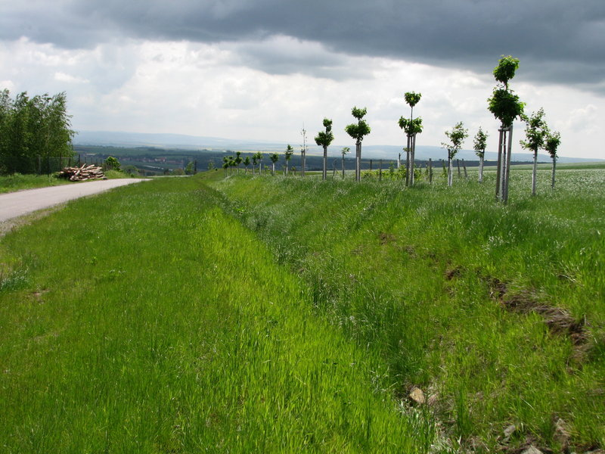
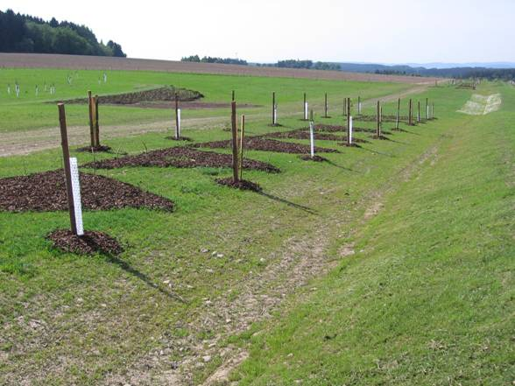
Postup zpracování pozemkových úprav
4. Plán společných zařízení – sbor zástupců obce
PSZ – posoudí sbor zástupců a schválí jej zastupitelstvo obce na veřejném zasedání
SPÚ předloží zpracovaný PSZ dotčeným orgánům státní správy (DOSS), které se k němu vyjádří

Slide 20
Postup zpracování pozemkových úprav
4. Plán společných zařízení

Slide 21
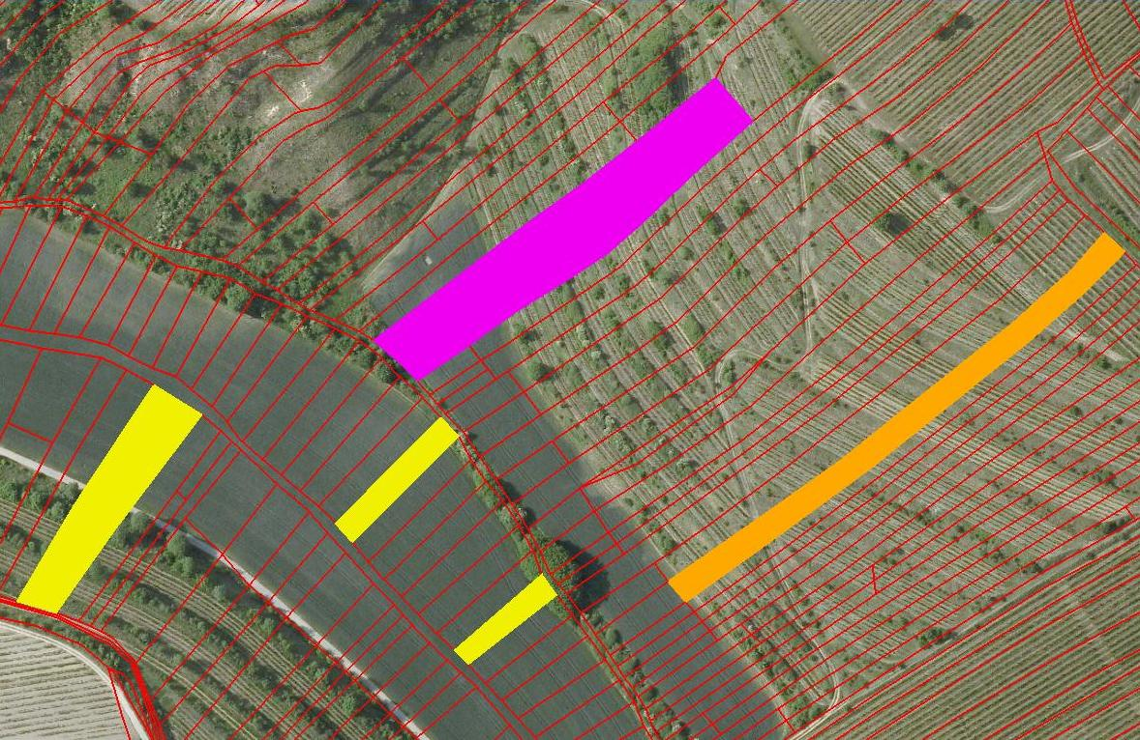
Co umí pozemková úprava:
scelení
otáčení
rozdělení

Slide 22
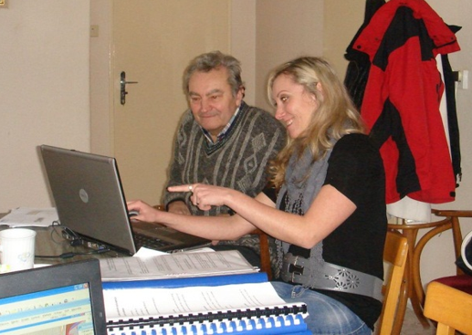
Postup zpracování pozemkových úprav
5. Návrh nového uspořádání pozemků
- první návrh – projednání s vlastníky
- případná oprava návrhu – projednání s vlastníky
- odsouhlasení návrhu vlastníky

Slide 23
Postup zpracování pozemkových úprav
5. Návrh nového uspořádání pozemků
- kritéria přiměřenosti nových pozemků:
cena 4% oproti původní ceně
výměra 10% proti původní výměře
vzdálenost 20% proti původní vzdálenosti
Snížení nebo zvýšení ceny, výměry nebo vzdálenosti nově navrhovaných pozemků nad tato kritéria lze provést jen se souhlasem vlastníka.

Slide 24
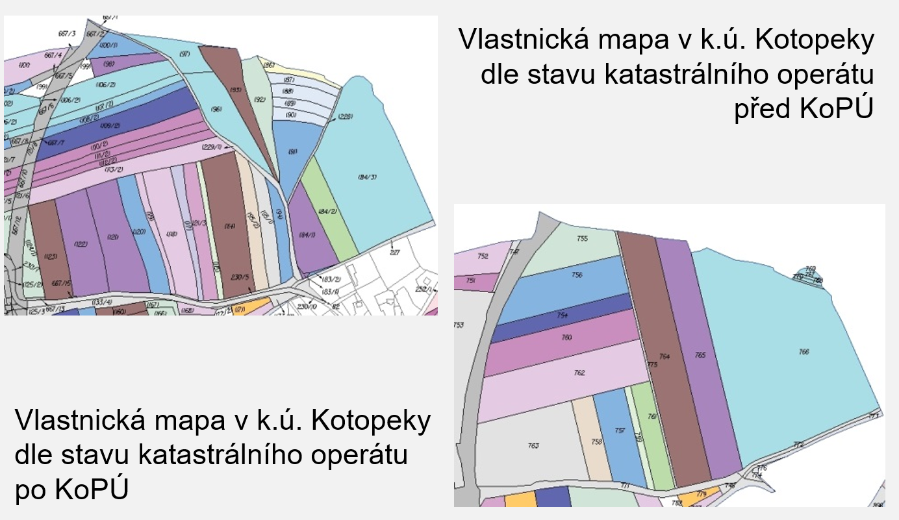
Postup zpracování pozemkových úprav
5. Návrh nového uspořádání pozemků

Slide 25
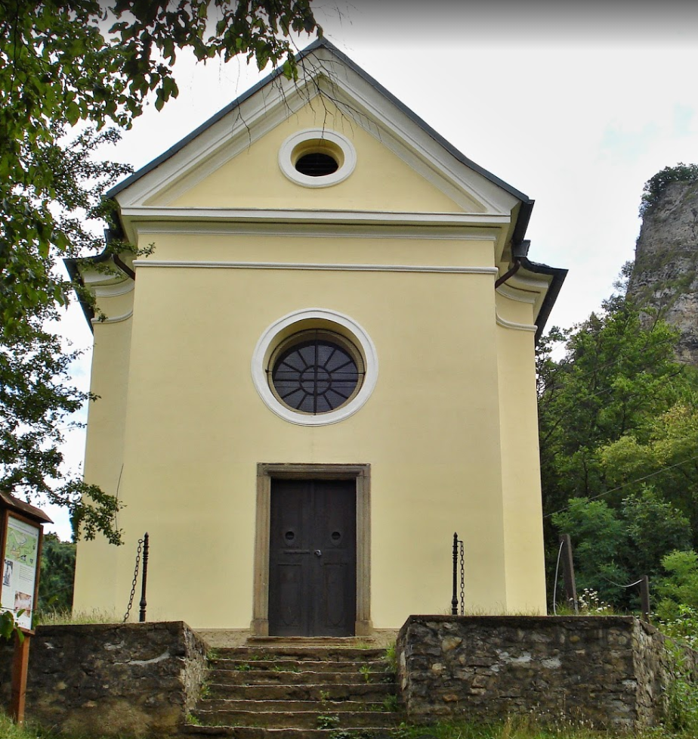
Postup zpracování pozemkových úprav
5. Návrh nového uspořádání pozemků
Určení bodu od něhož bude měřena vzdálenost
Kaple svatého Kříže

Slide 26
Postup zpracování pozemkových úprav
5. Návrh nového uspořádání pozemků

Slide 27
Postup zpracování pozemkových úprav
5. Návrh nového uspořádání pozemků
- 1. návrh, projednání s vlastníky
- oprava návrhu, postupné projednání s vlastníky
návrh lze schválit pokud s ním souhlasí vlastníci alespoň 60% výměry půdy řešené v pozemkové úpravě
- SPÚ po dobu 30 dnů vystaví návrh, účastníci mají poslední možnost podávat připomínky

Slide 28
Postup zpracování pozemkových úprav
5. Návrh nového uspořádání pozemků
Schválení min 60% výměry pozemků bude podkladem pro:
Rozhodnutí o schválení návrhu – doručí se všem známým účastníkům a oznamuje se veřejnou vyhláškou
– je možné se do 15 dnů odvolat
Rozhodnutí o výměně nebo přechodu vlastnických práv – doručí se všem známým účastníkům, katastrálnímu pracovišti a oznamuje se veřejnou vyhláškou
- proti tomuto rozhodnutí se nelze odvolat
Tímto rozhodnutím zanikají dosavadní nájemní vztahy.

Slide 29
Postup zpracování pozemkových úprav
Účast vlastníků na jednáních – předpokládané termíny
- úvodní jednání 12. července 2021
- šetření obvodu pozemkové úpravy jaro/léto 2022
- projednání nároků podzim 2022
- vypracování PSZ (pouze sbor zástupců) léto/podzim 2023
- vypracování a projednání návrhu
nového uspořádání pozemků jaro 2024
- vystavení návrhu KoPÚ
a závěrečné jednání léto 2024
- I. rozhodnutí podzim 2024
- II. rozhodnutí - zápis DKM zima 2024 / 2025

Slide 30
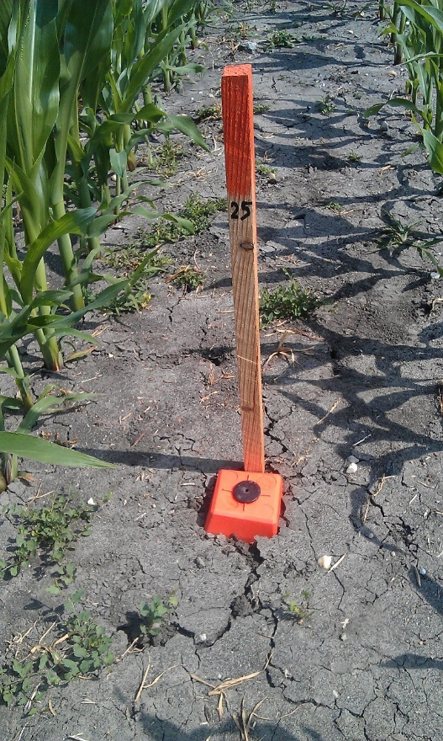
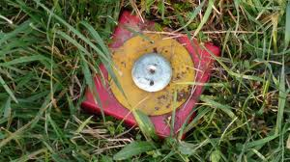
Realizační práce – Vytyčení nových pozemků
Vytyčení pozemků na základě
písemné žádosti vlastníků

Slide 31
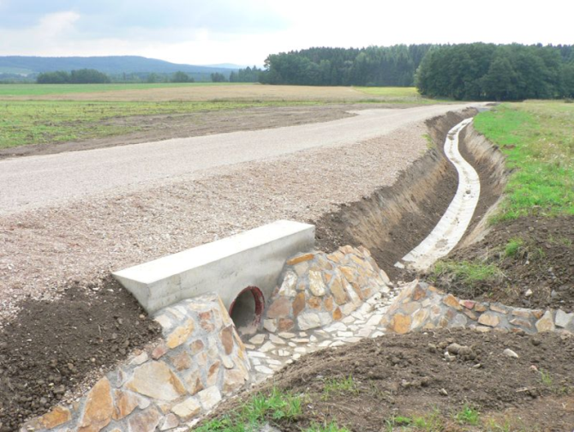
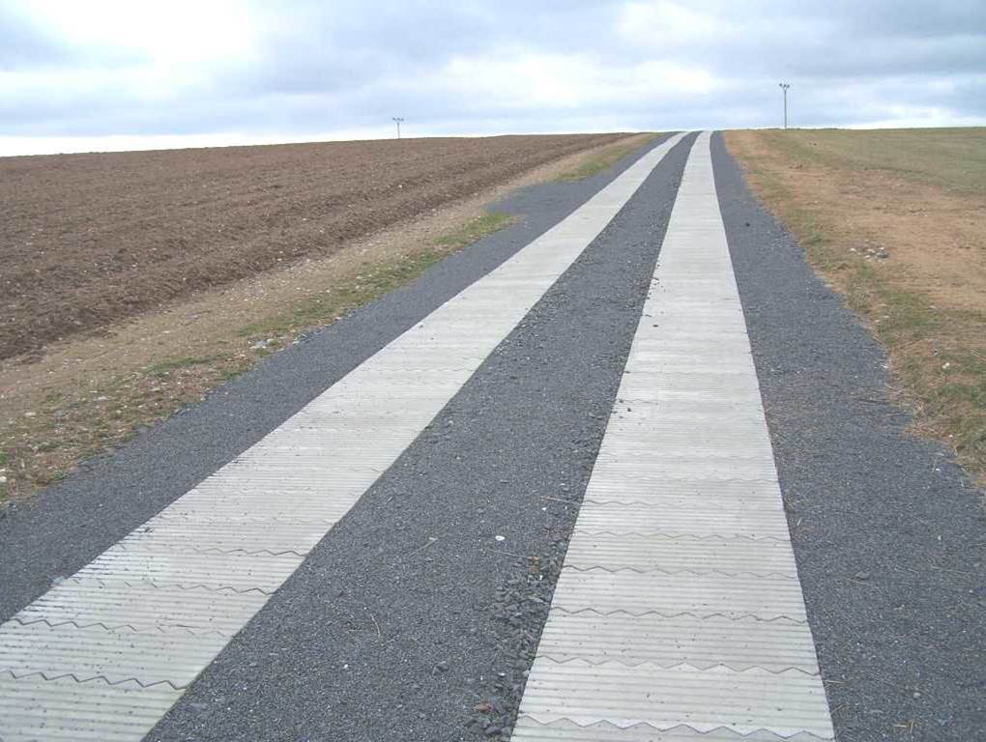
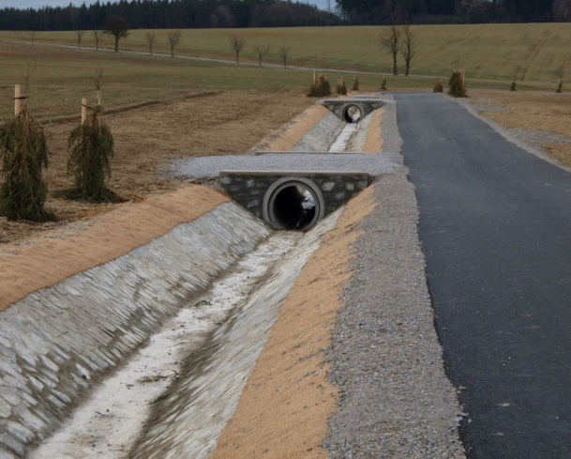
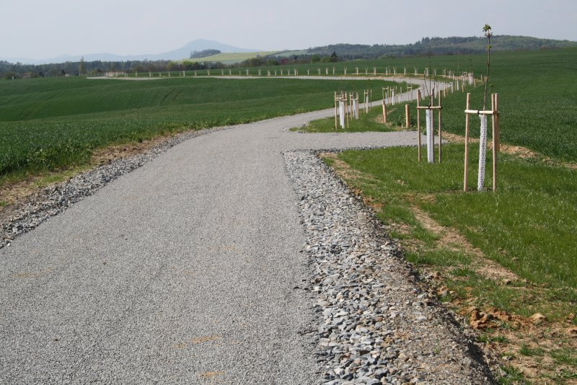
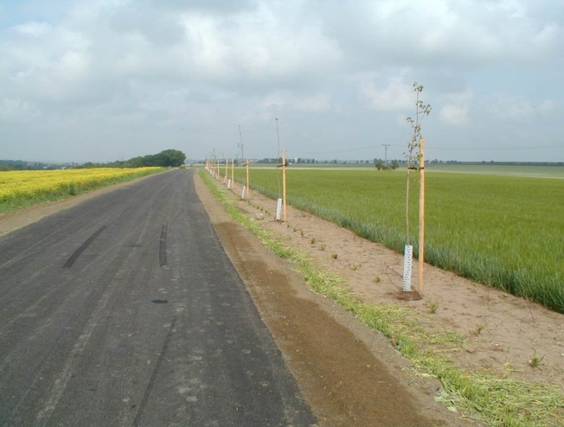
Plán společných zařízení – opatření ke zpřístupnění pozemků

Slide 32
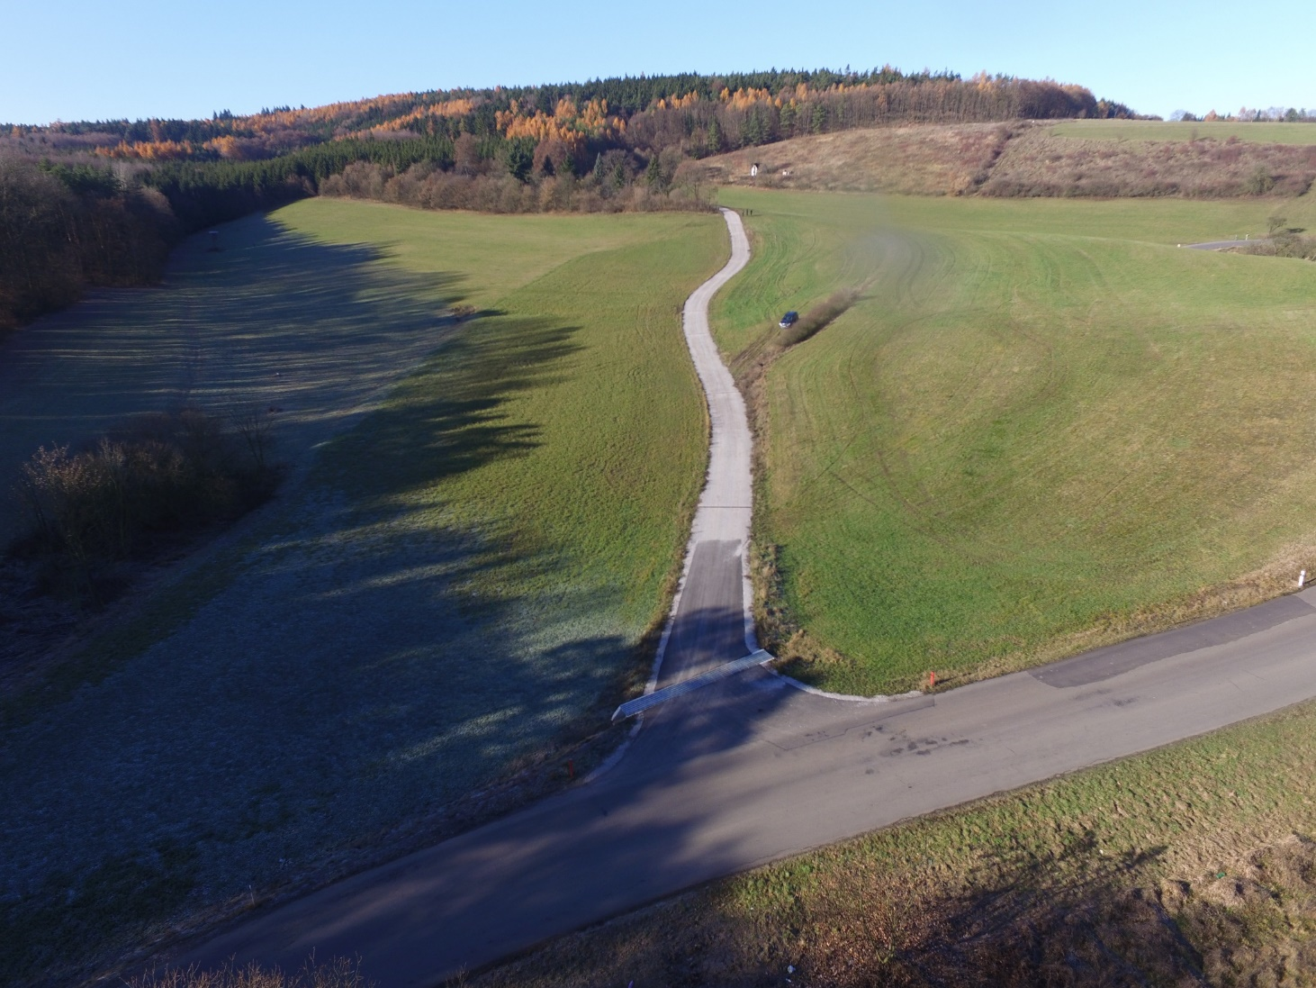
Opatření ke zpřístupnění pozemků
polní cesta k.ú. Svatá

Slide 33
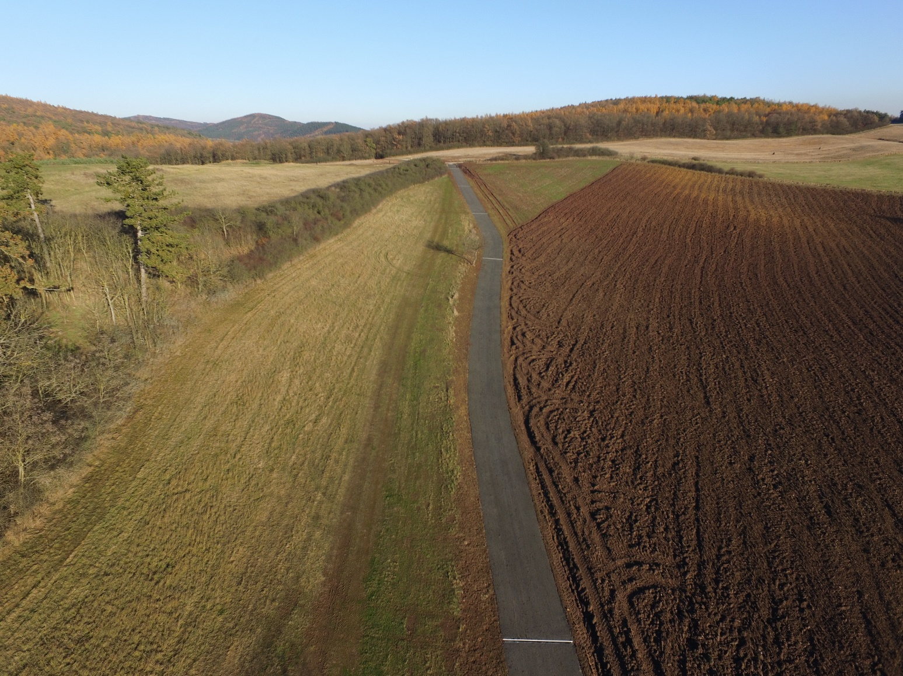
Opatření ke zpřístupnění pozemků
polní cesta k.ú. Žebrák

Slide 34
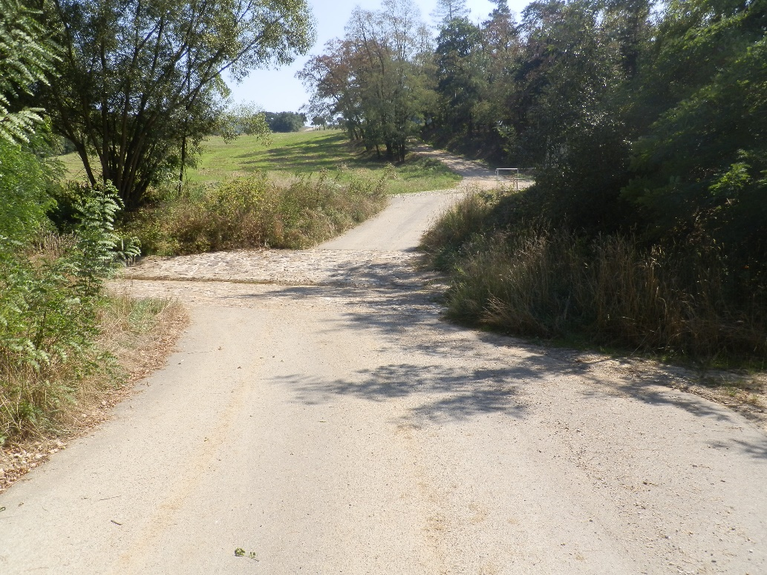
Opatření ke zpřístupnění pozemků
polní cesta k.ú. Chodouň

Slide 35
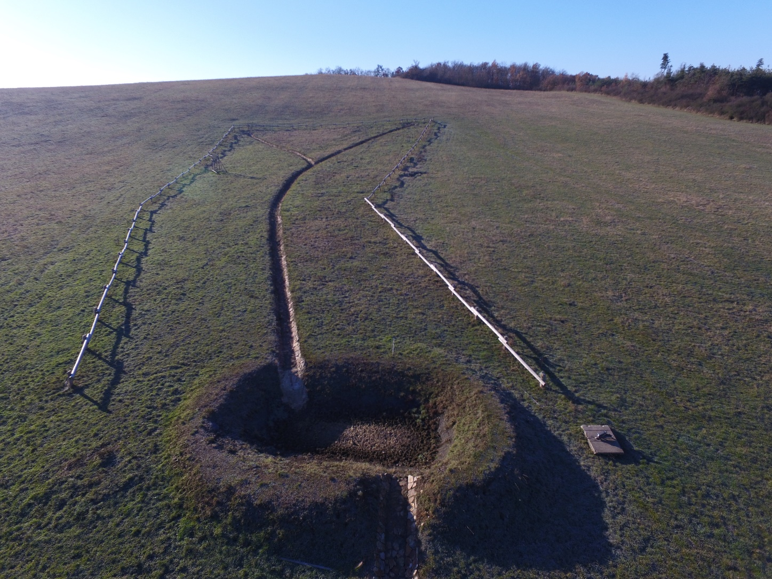
Protierozní opatření
Interakční prvek – jezírko se dvěma prameny v k.ú. Chodouň

Slide 36
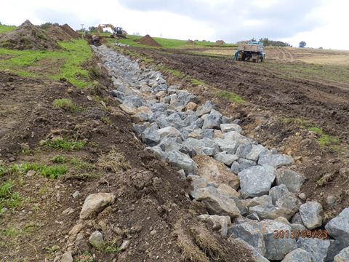
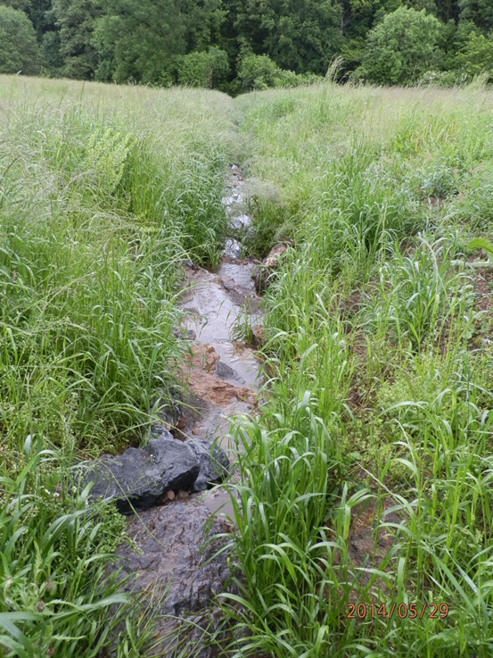
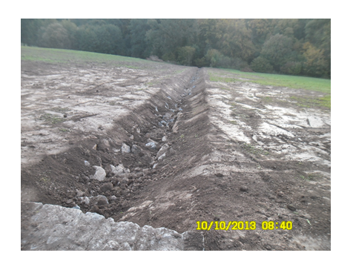
Protierozní opatření
záchytný příkop k.ú.Svatá

Slide 37
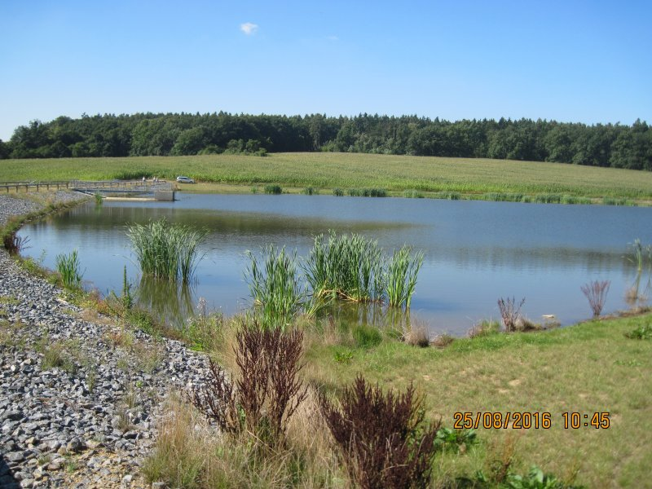
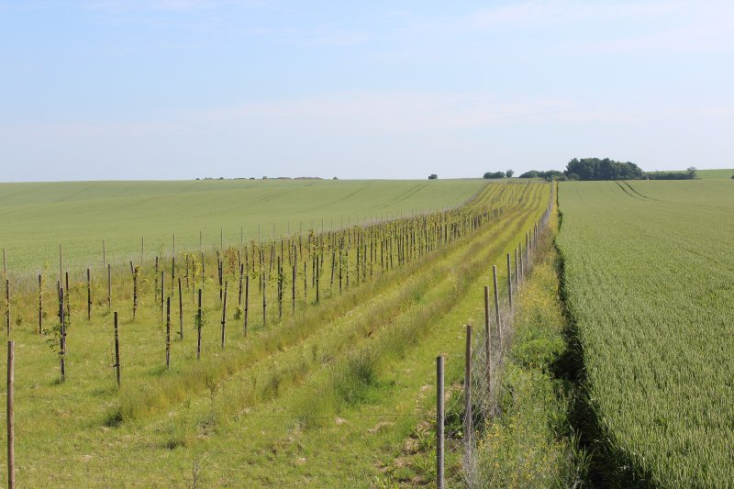
Opatření k ochraně a tvorbě životního prostředí

Slide 38
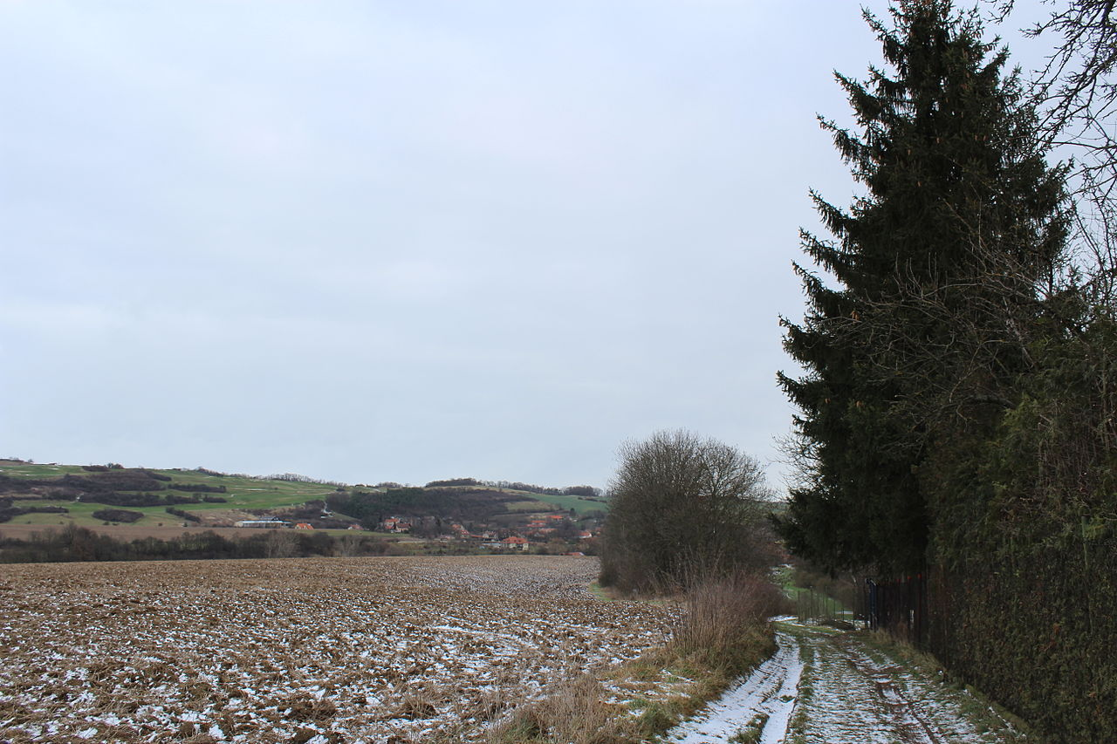
Děkuji za pozornost
STÁTNÍ POZEMKOVÝ ÚŘAD
Husinecká 1024/11a, 130 00 Praha 3 - Žižkov
Kontakt:
Krajský pozemkový úřad pro Stř. kraj a hl. město Praha, Pobočka Beroun
Pod Hájem 324,
267 01 Králův Dvůr
Ing. Marie Kokošková Zítková
Tel.: 702 167 724
E-mail: m.kokoskova@spucr.cz

